Slide 1



Java Basic 2
Структура проекта.
Типы данных
Notes:
Подготовка к занятию, сбор студентов.

Slide 2


Камянецкий Сергей
ksergey.ru
Знакомство с программированием 2007/08 гг
C# c 2011 гг
2014/16 Microsoft Rus
2016/ .. freelance
2016/18 гг боты
2018/20 гг Swift
2020/2022 Python Data Science
с 2010 стараюсь делиться знаниями

Slide 3



ВАЖНО:
Камера должна быть включена на протяжении всего занятия.
Если у Вас возник вопрос в процессе занятия, пожалуйста, поднимите руку и дождитесь, пока преподаватель закончит мысль и спросит Вас, также можно задать вопрос в чате или когда преподаватель скажет, что начался блок вопросов.
Организационные вопросы по обучению решаются с кураторами, а не на тематических занятиях.
Вести себя уважительно и этично по отношению к остальным участникам занятия.
Во время занятия будут интерактивные задания, будьте готовы включить камеру или демонстрацию экрана по просьбе преподавателя.
Notes:
Организационный момент, напоминаем студентам правила поведения на занятии, для комфортного обучения

Slide 4
ПЛАН ЗАНЯТИЯ
Повторение
Вопросы по повторению
Основной блок
Вопросы по основному блоку
Задание для закрепления
Практическая работа
Оставшиеся вопросы
Notes:
Рассказываем студентам о том, как будет построено сегодняшнее занятие.

Slide 5


1
ПОВТОРЕНИЕ ИЗУЧЕННОГО
Notes:
Ваша цель тезисно и простым языком напомнить основные темы, которые были изучены за неделю, напомнить, для чего нужны те или иные темы на практике.

Slide 6
Повторение
Java-разработчик, QA-инженер, Front-end разработчик
Что такое программа и что такое алгоритм
Принципы Java. JVM
Установка IDE, установка JDK
Hello World
Точка входа в любую Java-программу ('main' method), структура простой программы
System.out.println()

Slide 7
2
ВОПРОСЫ ПО ПОВТОРЕНИЮ
Notes:
Отвечаем на вопросы студентов ТОЛЬКО по тому материалу, который только что повторили. Предлагаем студентам задать вопросы, которые остались непонятными после занятий, самостоятельной работы и повторения на текущем занятии.

Slide 8
Введение
Проект
Пакет
Класс
Метод
Примитивные и не примитивные типы данных
Простые математические операторы

Slide 9
3
ОСНОВНОЙ БЛОК

Slide 10
Проект и пакет
Проект и пакет
Пакет в Java - это механизм для инкапсуляции группы классов, подпакетов и интерфейсов.
Пакеты используются для:
﻿﻿Предотвращение конфликтов имен. Например, может быть два класса с именем саг в двух пакетах: com.auto.berlin.cars com.auto.finland.cars.
﻿﻿Упрощение поиска/нахождения и использования классов
﻿﻿Пакет - это контейнер группы связанных классов, где некоторые из доступных классов выставлены, а другие хранятся для внутренних целей.
﻿﻿Мы можем повторно использовать существующие классы из пакетов столько раз, сколько нам нужно в нашей программе.
﻿﻿Соглашения об именах пакетов: Пакеты именуются в обратном порядке доменных имен, например, org.telran.berlin.lesson.practice.

Slide 11
Проект и пакет
Пакет в Java — это контейнер группы связанных классов.
Пакеты используются для:
Предотвращения конфликтов имен.
Например, может быть два класса с именем cars в двух пакетах: com.auto.berlin.cars и com.auto.finland.cars
Упрощения поиска/нахождения и использования классов
Повторного использования существующих классов из пакетов столько раз, сколько нам нужно в нашей программе.

Slide 12
Класс, объект и метод в Java
Класс в Java - это шаблон для создания объекта, а объект - это экземпляр класса.
Класс содержит переменные и методы, которые называются элементами класса.
Методы используются для описания того, что объект класса умеет делать или что можно с ним сделать.
Переменные - для описания свойств или характеристик объекта.

Slide 13
Соглашения об именах в Java
Проект:
Имя собственное, обычно с заглавной буквы, раскрывает суть всего проекта
Telegram-Bot, Pizza-Service, Messenger
Пакеты и подпакеты:
Имя существительные в единственном числе, только в нижнем регистре, в составных именах слова разделяются подчеркиванием. Именуются в обратном порядке доменных имен, например: org.telran.berlin.lesson.practice.
configuration, model, first_package

Slide 14
Соглашения об именах в Java
Класс:
Если вы называете какой-либо класс, то это должно быть существительное, и поэтому оно должно быть названо в соответствии с целью, которая должна быть достигнута в программе. Первые буквы слов в верхнем регистре (CamelCasing)
сlass Student { }, class Scanner { }, class Cat { }, HttpResponse { }
Метод:
Глаголы в нижнем регистре (print) или словосочетания, отражающие действие (printSum). Имя должно максимально точно описывать действие, которое выполняет метод.
method run (), method print (), method get ()

Slide 15
Типы данных
Java - типизированный язык, в котором каждая переменная уже известна во время компиляции.
Как только переменная объявлена ​​определенным типом данных, она не может содержать значения других типов данных.
Примитивный тип данных:
например -> boolean, char, int, short, byte, long, float и double
Не примитивный тип данных или ссылочный тип данных:
например -> String, Array

Slide 16
Примитивные типы данных
boolean - Логический тип данных представляет только (true, false) - один бит информации: либо истина, либо ложь
byte - представляет собой число (-128 to 127) - 8 bits.
short - представляет собой число (-32 768 до 32 767) – 16 bits
int - представляет собой число (-2147483648 до 2147483647) – 32 bits.
long – большое целое число (-9223372036854775808 до 9223372036854775807) – 64 bits.
float - число с плавающей запятой (до 7 десятичных цифр) – 32 bits.
double - число с плавающей запятой (до 16 десятичных цифр) – 64 bits.
char - символ Unicode (от '\u0000' (0) до '\uffff' (65535)) – 16 bits.

Slide 17
Не примитивные типы данных
String - определяются как массив char-ов
Классы обертки: Integer, Double, Char и т.д.
W | o | r | l | d

Slide 18
Простые математические операторы
Это математические операторы, которые можно использовать для выполнения различных простых или сложных арифметических операций над типами данных.
Важно: в языке Java результат деления целого числа на целое – это всегда целое число, остаток при делении отбрасывается.
Сложение (+)
Вычитание (-)
Умножение (*)
Деление (/)
Модуль (%)
Этот оператор является бинарным и используется для добавления двух операндов.
Этот оператор является бинарным и используется для вычитания двух операндов.
Этот оператор является бинарным и используется для умножения двух операндов.
Это бинарный оператор, который используется для деления первого операнда (делимого) на второй операнд (делитель) и получения в результате частного.
Это бинарный оператор, который используется для возврата остатка, когда первый операнд (делимое) делится на второй операнд (делитель).

Slide 19
Экспресс-опрос
Вопрос 1.
Определите корректное название для Класса описывающего погоду
Rain {}
getWeather {}
Weather {}
Cold {}
Вопрос 2.
Какой тип больше float или int?
Notes:
Вам нужно задать вопросы из списка разным студентам, называя имя/фамилию и прося включить микрофон для ответа.

Slide 20
4
ВОПРОСЫ ПО ОСНОВНОМУ БЛОКУ

Slide 21
5
ЗАДАНИЕ ДЛЯ ЗАКРЕПЛЕНИЯ

Slide 22
ЗАДАНИЕ
Соотнесите название из 1 столбца с его определением из 2, ответы отправьте в чат:
boolean | бинарный оператор, который используется для возврата остатка, когда первый операнд (делимое) делится на второй операнд (делитель).
модуль (%) | определяемый пользователем план или прототип, на основе которого создаются объекты
class | символ Unicode (от '\u0000' (0) до '\uffff' (65535)) – 16 bits
char | логический тип данных представляет только (true, false) - один бит информации: либо истина, либо ложь
Notes:
Во время выполнения задания вызываем конкретных студентов, просим шарить экран, обсуждаем работу, направляем студентов

Slide 23
6
ПРАКТИЧЕСКАЯ РАБОТА
Notes:
Завершаем теоретический блок закреплением материала. Предлагаем студентам выполнить практическую работу.

Slide 24
Практическое задание 1
Создать класс Test.
Создать метод main.
Создать все переменные примитивных и не примитивных типов.
Присвоить значения переменным.
Распечатать результат в консоль.

Slide 25
Реализация задания 1
package Lesson02;
public class Main01 {
public static void main(String[] args) {
byte myByte = 1; // Byte (whole number from -128 to 127)
short myShort = 3;// Short (whole number from -32768 to 32767)
int myNum = 5;// Integer (whole number)
float myFloatNum = 5.99f;// Floating point number
char myLetter = 'D';// Character
boolean myBool = true;// Boolean
}
}

Slide 26
Практическое задание 2
Дано: два целочисленных числа: 168 и 1500.
Примените все математические операторы, результат операций вывести в консоль.
Проанализировать результат.
Notes:
Студенты делятся на подгруппы и работают с возможностью совещаться.

Slide 27
Реализация задания 2
package Lesson02;
public class Main02 {
public static void main(String[] args) {
int numberOne = 168;
int numberTwo = 1500;
System.out.println(numberOne + numberTwo);
System.out.println(numberOne * numberTwo);
System.out.println(numberOne / numberTwo);
System.out.println(numberOne - numberTwo);
System.out.println(numberOne % numberTwo);
}
}
Notes:
Студенты делятся на подгруппы и работают с возможностью совещаться.

Slide 28
7
ОСТАВШИЕСЯ ВОПРОСЫ
Notes:
Отвечаем на оставшиеся после урока вопросы студентов по изученному материалу

Slide 29
Домашнее задание №1
1. В методе main инициализировать все примитивные типы и не примитивные типы.
2. Вывести их результат в консоль:
char: G
int: 89
byte: 4
short: 56
float: 4.7333436
double: 4.355453532
long: 12121
Character: G
Integer: 89
Byte: 4
Short: 56
Float: 4.7333436
Double: 4.355453532
Long: 12121

Slide 30
** Домашнее задание №2
2. * Дано трехзначное число. Вывести на экран все цифры этого числа
Пример: 345
Вывод в консоль: Число 345 -> 3, 4, 5

Slide 31
Полезные ссылки
Примитивные типы данных
Строки в Java
Notes:
В заключении занятия предлагаем материал для самостоятельного изучения по желанию студентов.

Slide 32
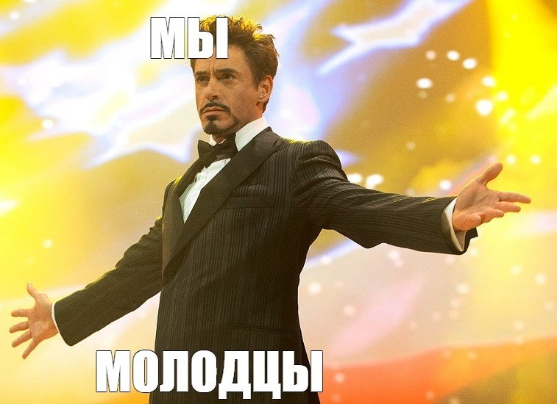
ЗАКЛЮЧЕНИЕ
Notes:
В заключении занятия хвалим студентов за продуктивную неделю, можно немного проспойлерить темы следующей недели, чтобы подогреть интерес к будущим занятиям.

Slide 33



Дополнительная практика
1. Создать пакет game
2. В пакете game создать пакет hero
3. Создать класс Elf
4. Создать поле int id
5. Создать еще 5 полей (любого типа)
6. Создать методы get<имяПоля> и set<имяПоля> для всех полей, подумать и добавить логику в эти методы.
Например для поля id: getId(); setId(int newId);
Notes:
Выполняется студентами самостоятельно

